Slide 1

Profielwerkstuk Social Media
Door Lars Quaedvlieg H52

Slide 2
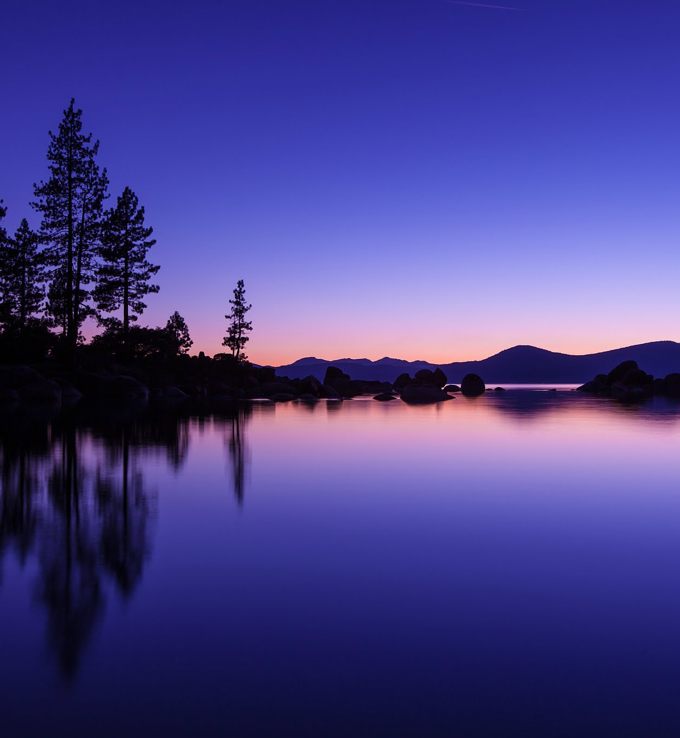
Inleiding
Totstandkoming en waarom?
Aanpak
Eisen
Tijdsverdeling
Ontwerpen
Programmeren
Nazorg
Onderzoeksvraag

Slide 3
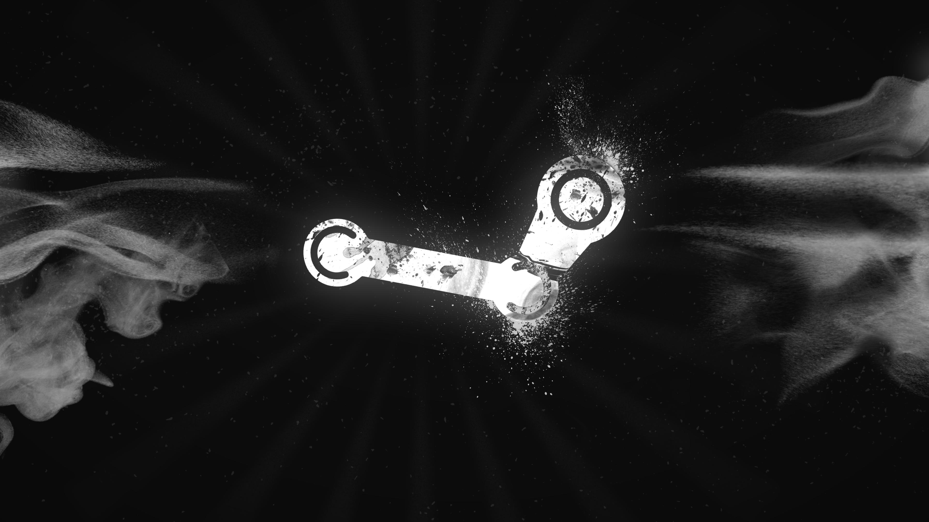
Totstandkoming

Slide 4

Waarom?
Programmeren
Goede uitdaging
Interessant
Ervaring opdoen
Zomervakantie

Slide 5
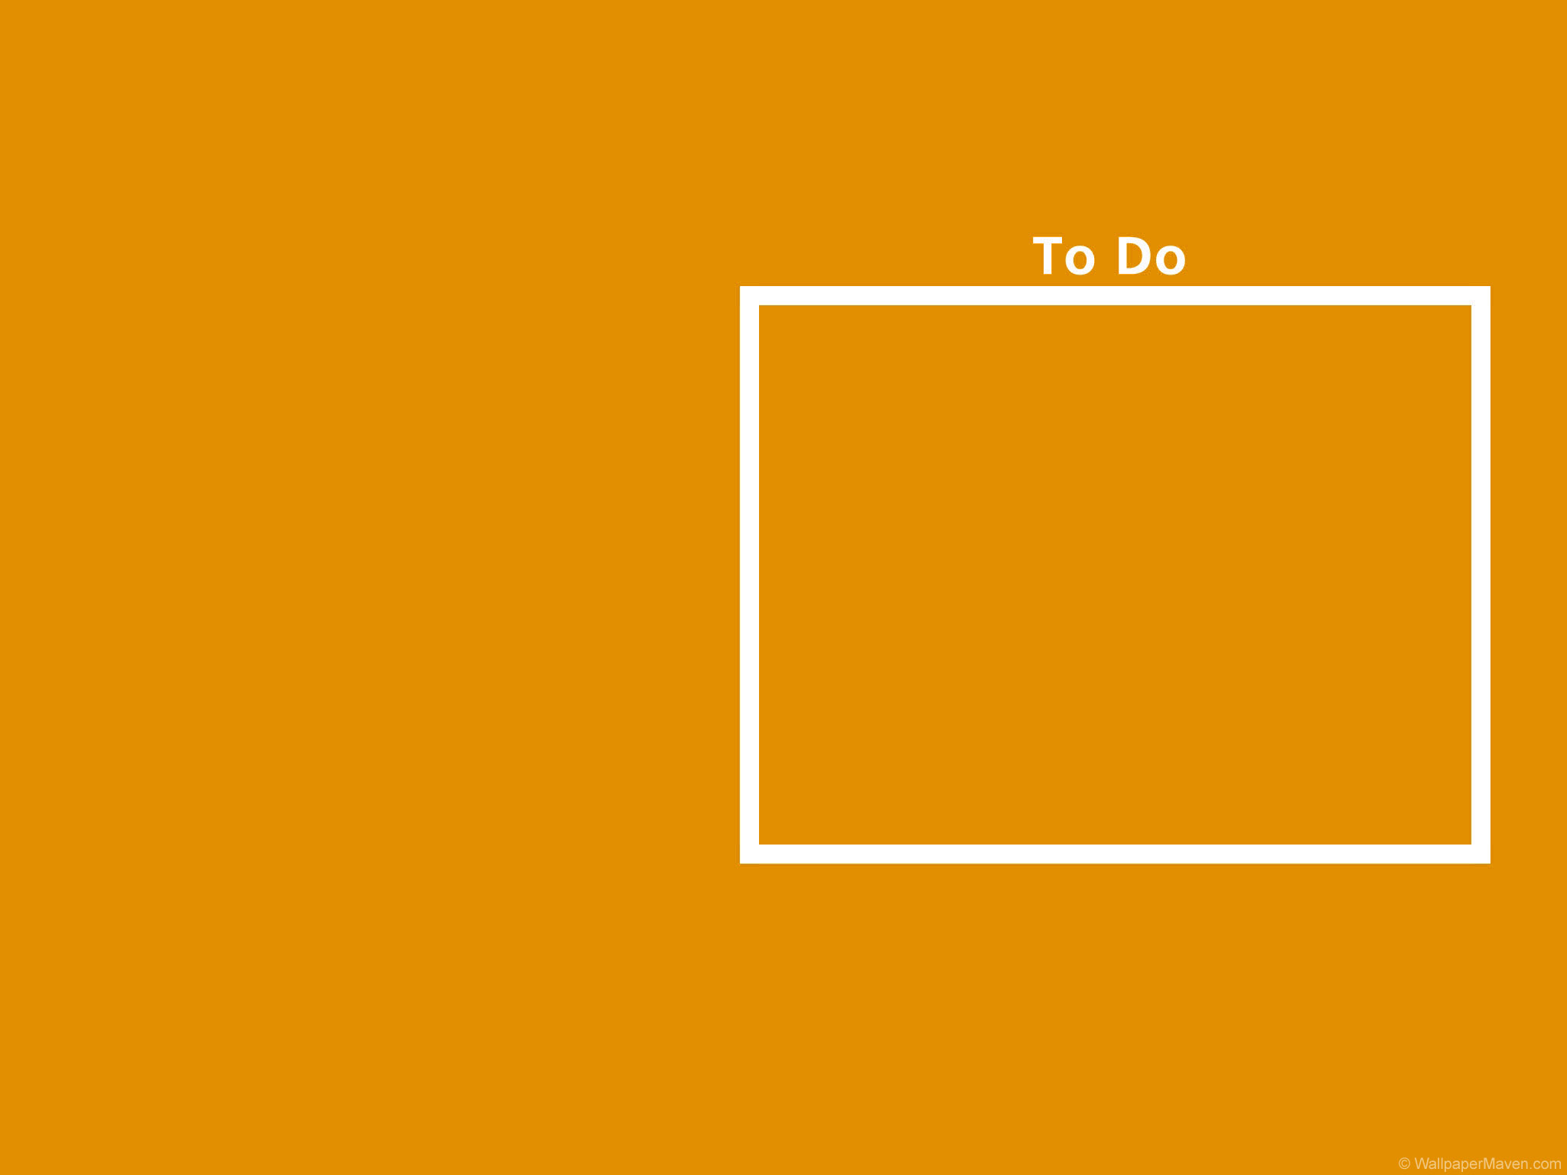
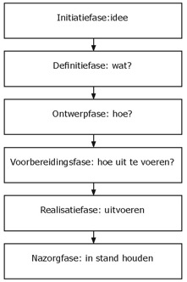
Aanpak
Inspiratie zoeken #1 #2
Development #1
Schetsen/Ontwerpen #2
Front-end development #2
Back-end development #2
Efficiëntie (SQL, Design, Resp) #2
Nazorgfase! #2
Everything
Tijdsverdeling

Slide 6
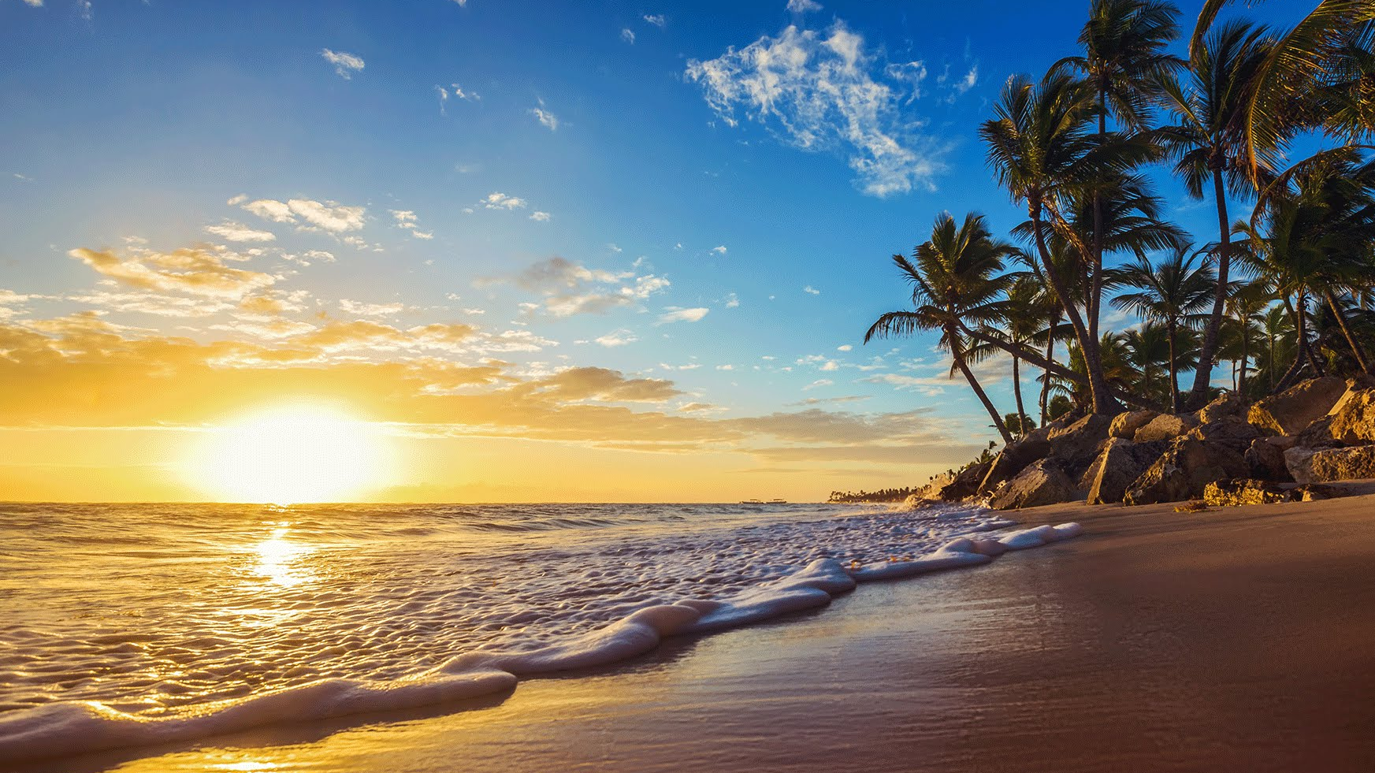
Tijdsverdeling
Inspiratie zoeken ~5h
Schetsen/Ontwerpen ~10h
Development ~65h
Nazorgfase ~5h
“PowerPoint en verslag” ~5h

Slide 7
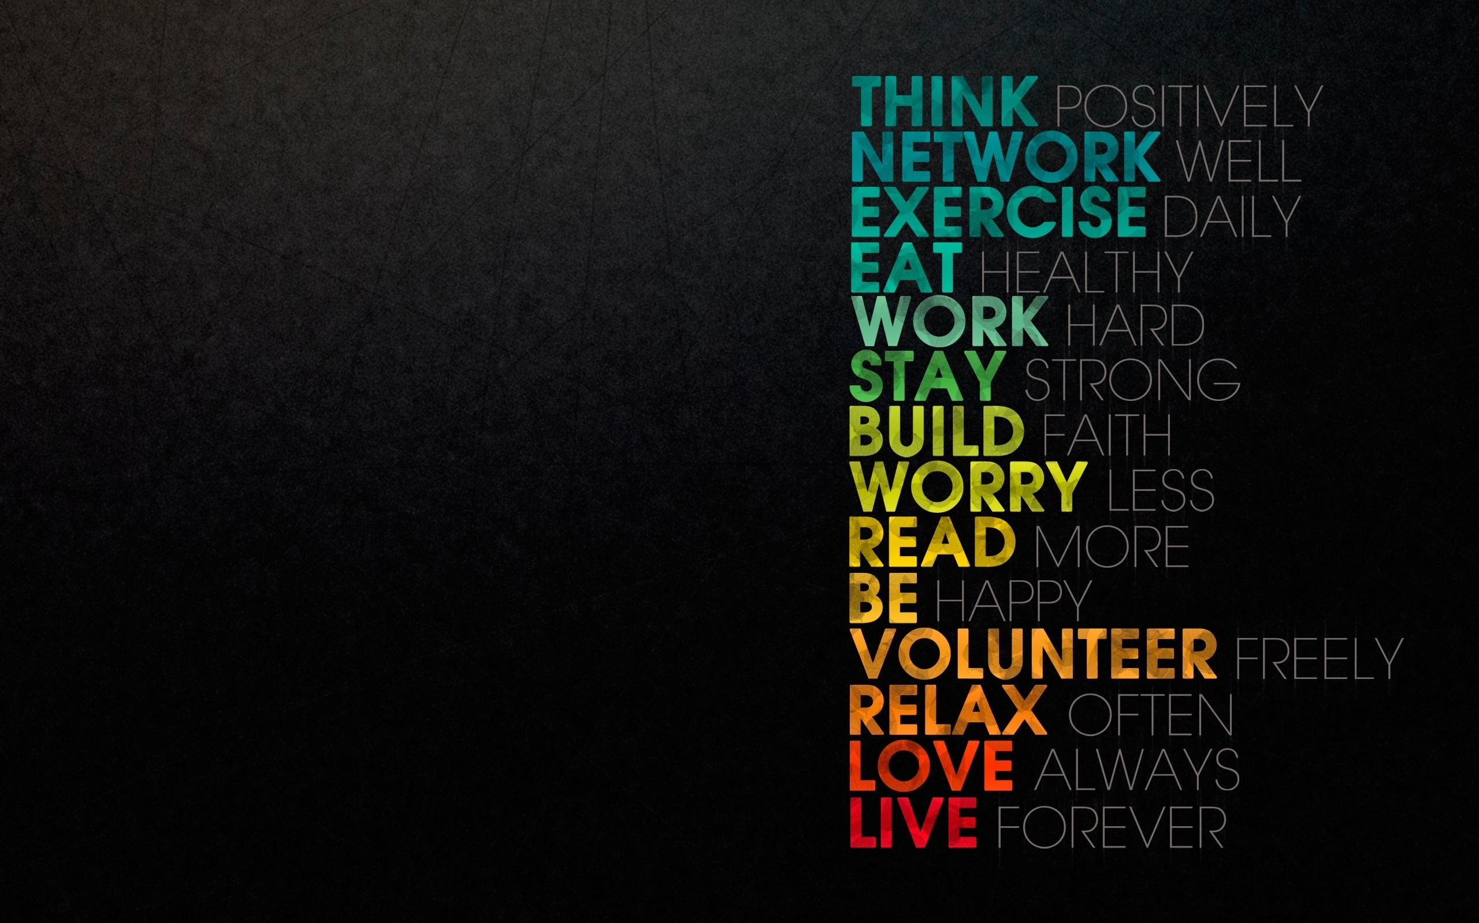
Inspiratie
In-game
Reddit
Brainstorming
Eisen (!)
Schrift

Slide 8
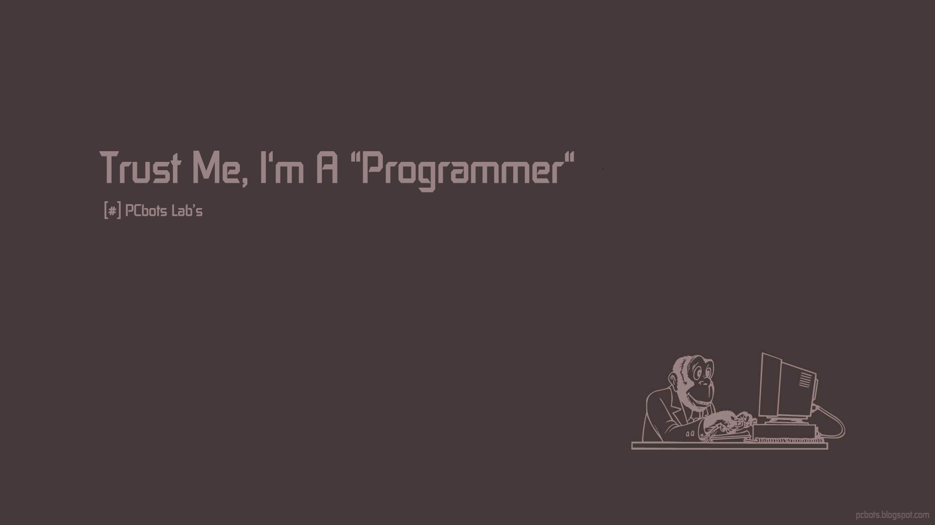
Development
Dom idee
Slecht design
Slechte code

Slide 9
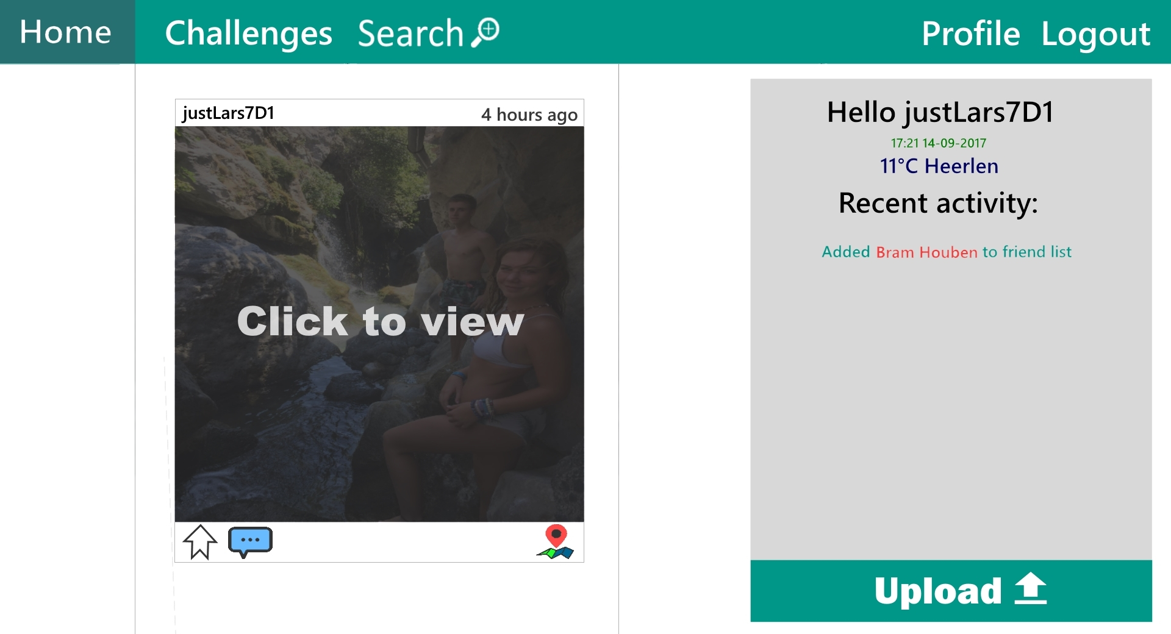
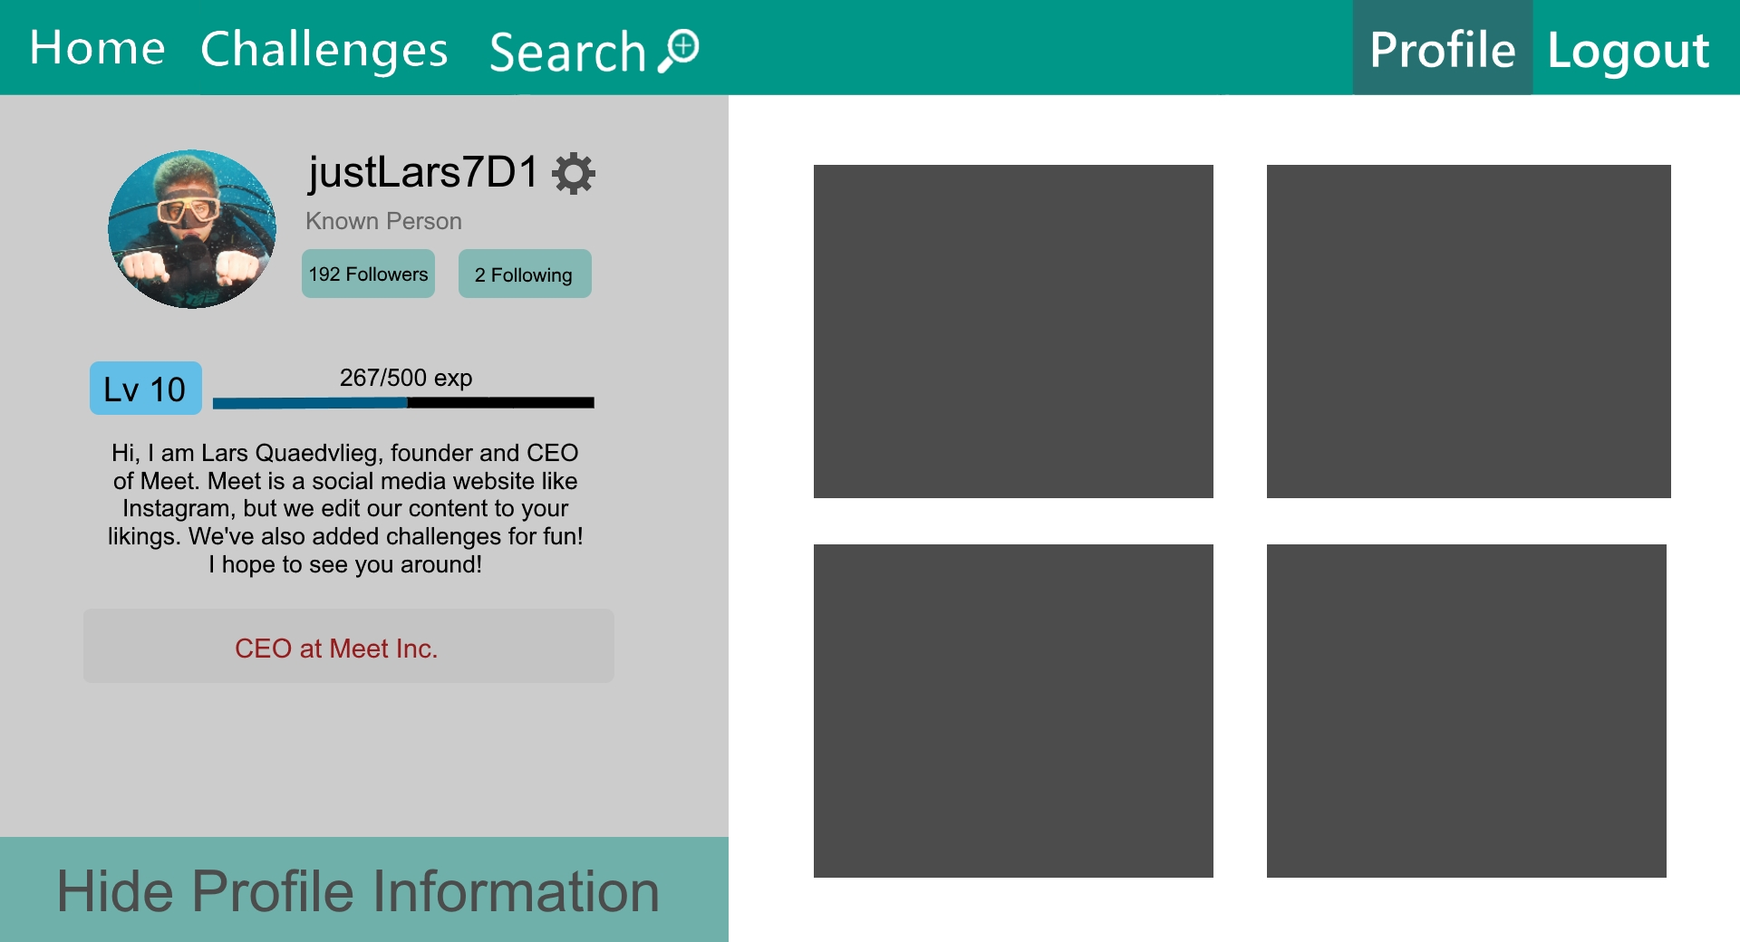
“Schetsen”

Slide 10
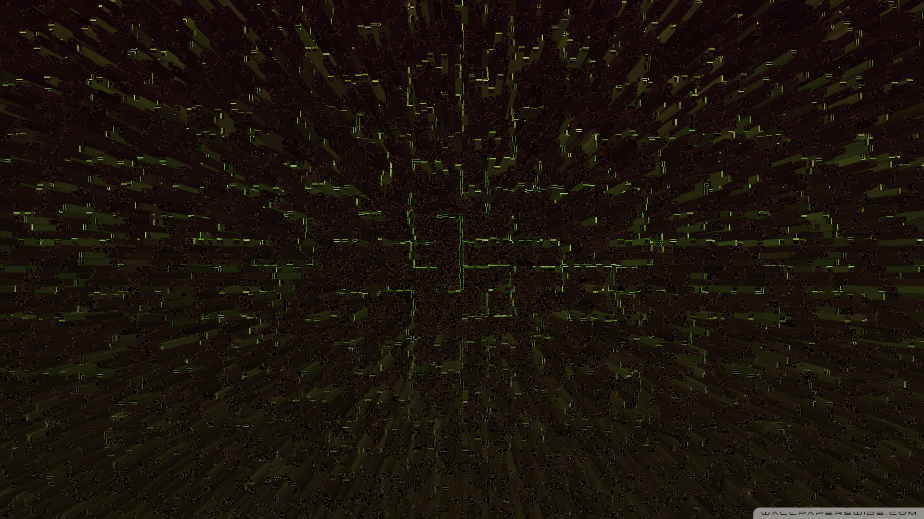
Development + Nazorgfase
Volgorde
Gebruik schetsen
Gebruik ”Talen”
Beveiliging
Bugs (Stackoverflow)!

Slide 11

Websites
SM
MEET

Slide 12
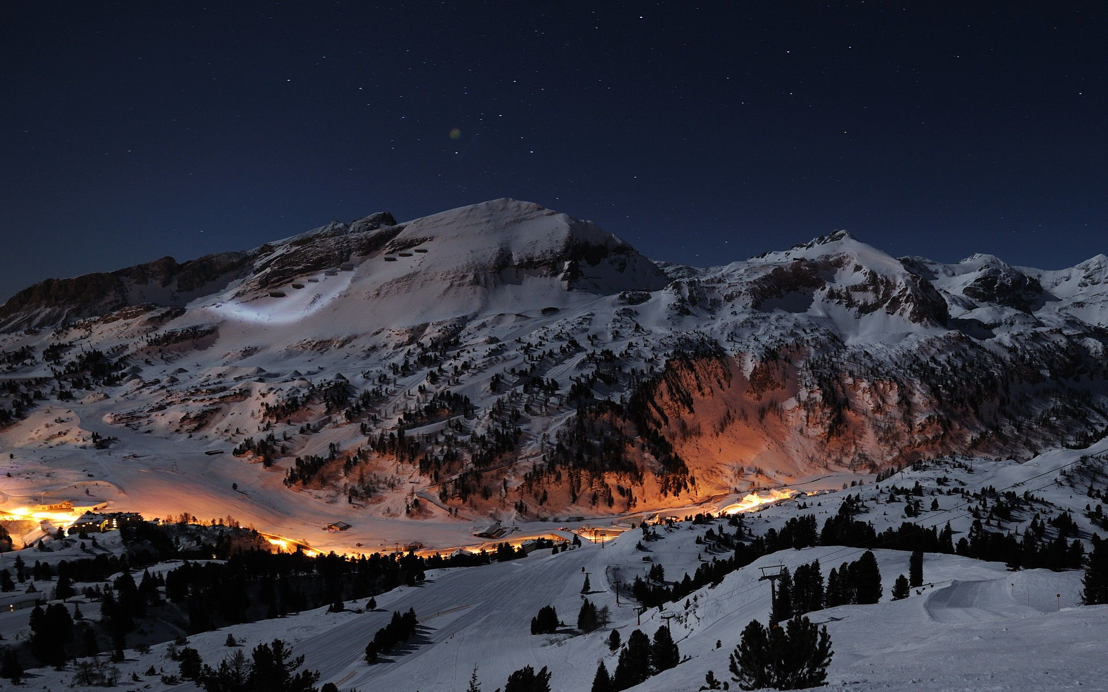
Onderzoeksvraag
“Is het mogelijk om een Social Media platform te programmeren met werkende features zonder al te lang over de tijd (80h) heen te gaan?”
Problemen
Tijd
Moeilijkheid
Eentonig
Antwoord

